Slide 1

Zarządzanie projektem informatycznym
Wykład 5
Procesy zarządzania projektem
dr inż. Włodzimierz Dąbrowski
Polsko-Japońska Wyższa Szkoła Technik Komputerowych
e-mail: Wlodek@pjwstk.edu.pl
Materiał wyłącznie do użytku przez studentów PJWSTK kursu Zarządzanie projektem informatycznym.
Copyright © 2002 – 2004 by W. Dąbrowski - wszelkie prawa zastrzeżone.
Materiał ani jego część nie może być w żadnej formie i za pomocą jakichkolwiek środków technicznych reprodukowany bez zgody właściciela praw autorskich.

Slide 2


Plan wykładu
Procesy zarządzania projektem
Plan zarządzania projektem
Notes:
To są notatki

Slide 3

Procesy zarządzania projektem
Proces Inicjujący
Proces Kontrolny
Proces Wykonawczy
Proces Planowania
Proces Zamykający
Notes:
procesy zorientowane na produkt
procesy zorientowane na zarządzanie

Slide 4
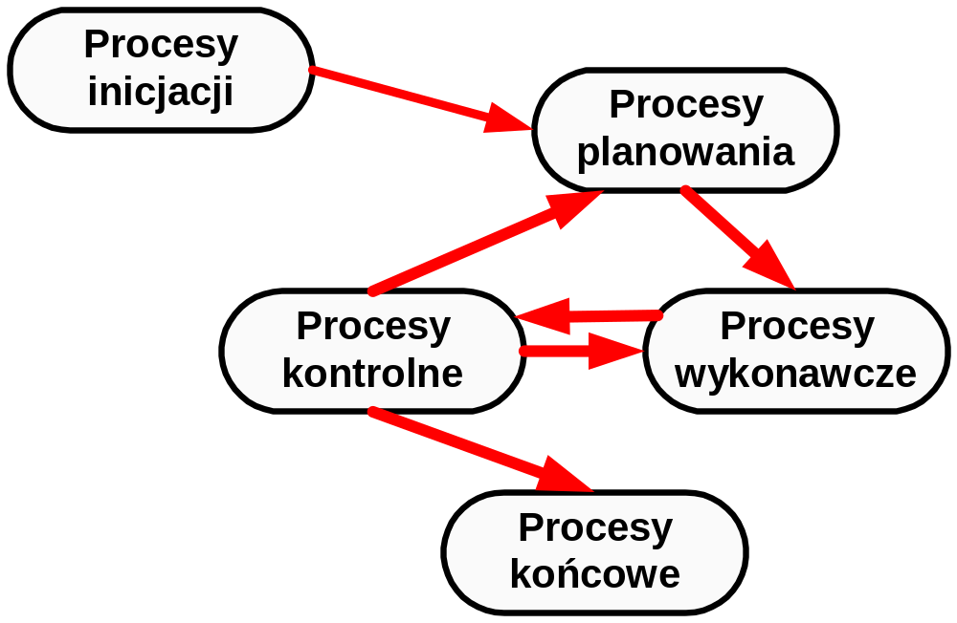
Powiązania procesów

Slide 5
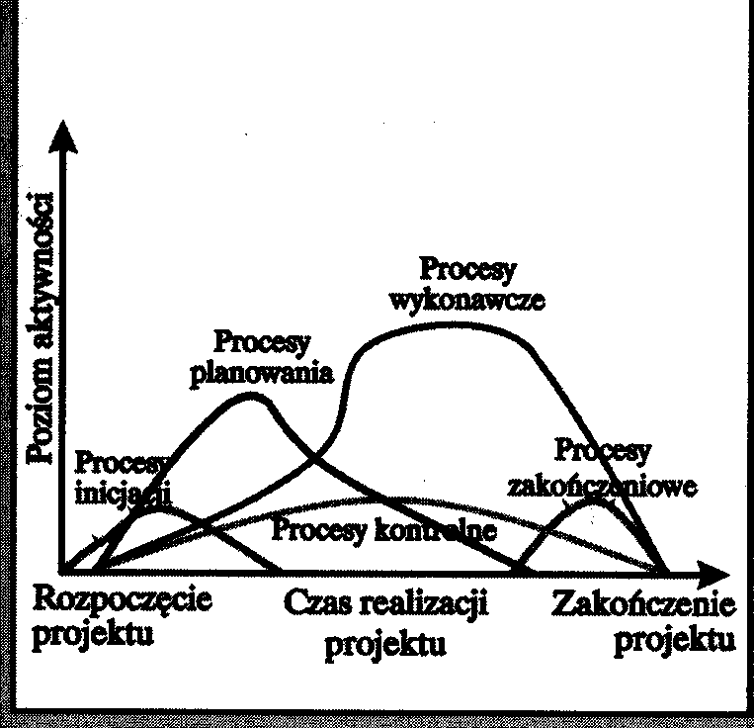
Poziomy aktywności procesów

Slide 6
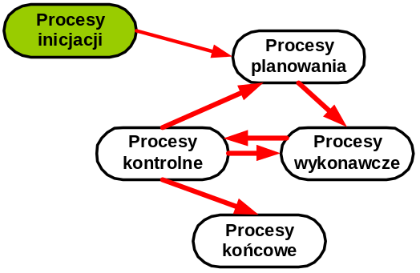
Procesy inicjacji
Cele:
„zobowiązać” firmę do realizacji prac
określić główny kierunek i cel
zapewnić autoryzację i zasoby
sprawdzić zgodność ze strategią firmy
wskazać Kierownika Projektu

Slide 7
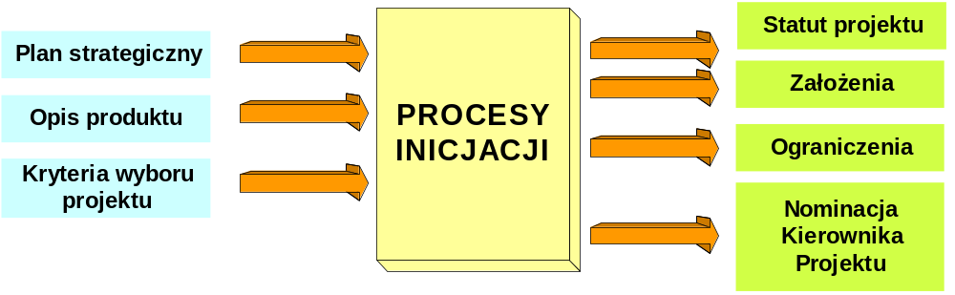
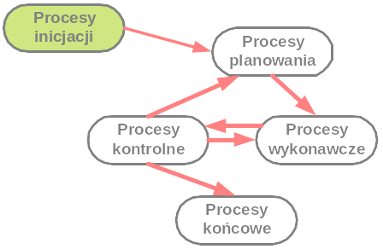
Procesy inicjacji – I/O

Slide 8
Statut projektu
Dokument podpisany przez kierownictwo
upoważnia KP do wykorzystania zasobów
Zawartość:
uzasadnienie projektu
cele
rezultaty (oczekiwane)
założenia i ograniczenia
zestawienie wykonawców (kluczowych)

Slide 9

Procesy inicjacji - działania
Przykłady
opracowanie biznesowego uzasadnienia prac
negocjowanie i podpisanie statutu
określenie zaangażowania kierownictwa
określenie lokalizacji prac
podjęcie decyzji dotyczących wykonawców
....

Slide 10
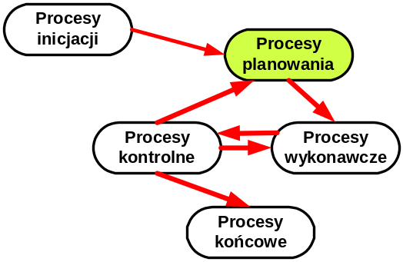
Procesy planowania
Cele:
Opracowanie planu projektu, który
- dostarczy informacji niezbędnych do podejmowania decyzji
- ułatwi dalsze działania
- zapewni integrację prac
- umożliwi monitorowanie działań
- może być zmieniany w trakcie działań

Slide 11
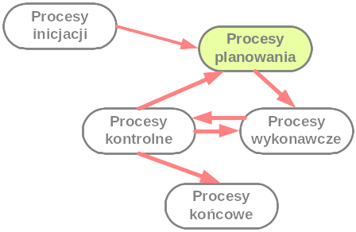
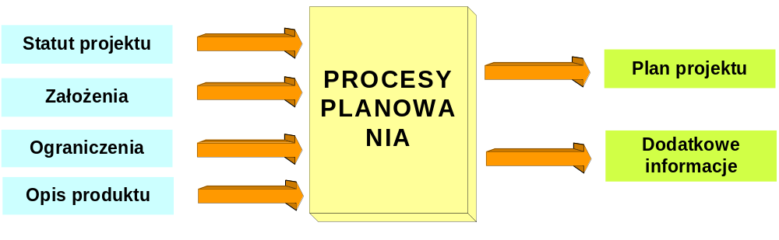
Procesy planowania – I/O

Slide 12

Procesy planowania - działania
Przykłady
opracowanie Hierarchii Podziału Pracy (WBS)
identyfikacja zadań
określenie zasobów
oszacowanie kosztów zadań
określenie zależności zadań
opracowanie polityki jakości

Slide 13
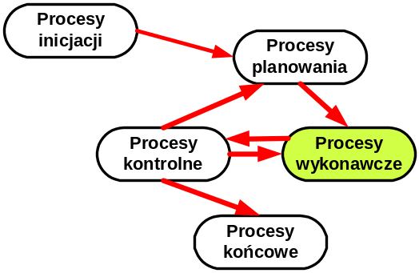
Procesy wykonawcze
Cele:
koordynowanie wykorzystania zasobów ...
w kierunku określonym przez cele ...
poprzez realizację planu ...
z uwzględnieniem zmian i ryzyka

Slide 14
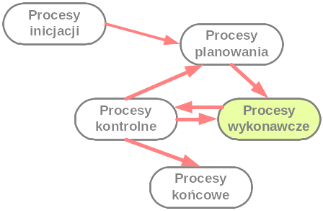
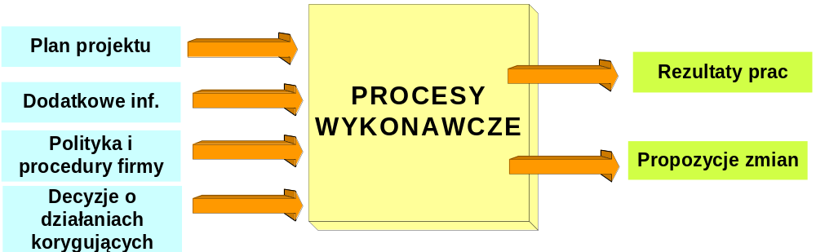
Procesy wykonawcze – I/O

Slide 15

Procesy wykonawcze – działania
Przykłady
zapewnienie jakości
opracowanie i dystrybucja informacji
opracowanie Propozycji Zmian
budowa relacji z podwykonawcami
budowa relacji w Zespole

Slide 16
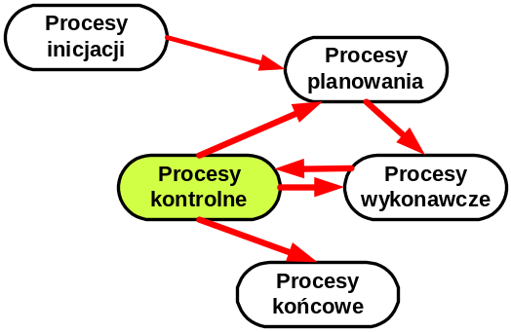
Procesy kontrolne
Cele:
Sprawdzenie, czy projekt zmierza
w kierunku określonym przez cele i plan.
Środki:
kontrola jakości
kontrola zmian zakresu
kontrola zmian harmonogramu
kontrola kosztów
monitorowanie i raportowanie odchyleń

Slide 17
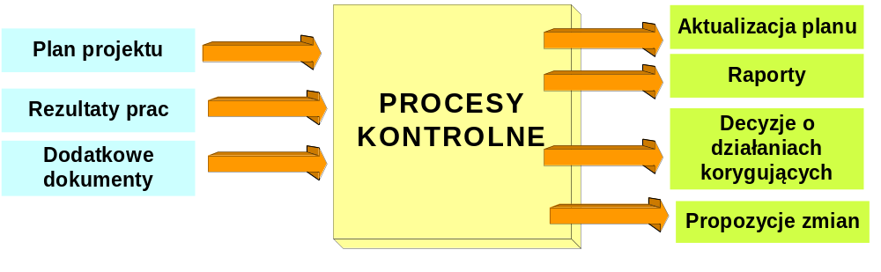
Procesy kontrolne – I/O

Slide 18

Procesy kontrolne - działania
Przykłady
wykrywanie opóźnień w realizacji harmonogramu
raportowanie porównawcze planu i wykonania
zmniejszanie ryzyka
monitorowanie umów z podwykonawcami
analiza zmian w harmonogramie

Slide 19
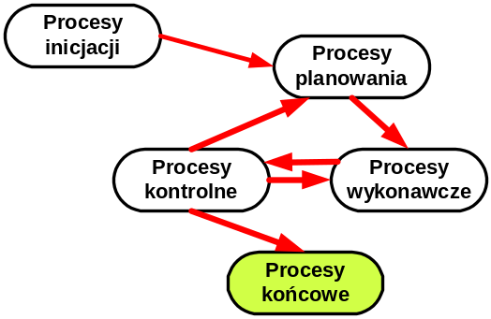
Procesy końcowe
Cel:
Sformalizowane podsumowanie, zaakceptowanie i zakończenie prac
Środki:
zamknięcie kontraktów z podwykonawcami
aktualizacja i archiwizacja dokumentów

Slide 20
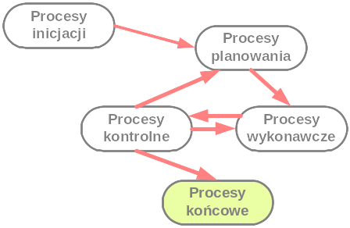
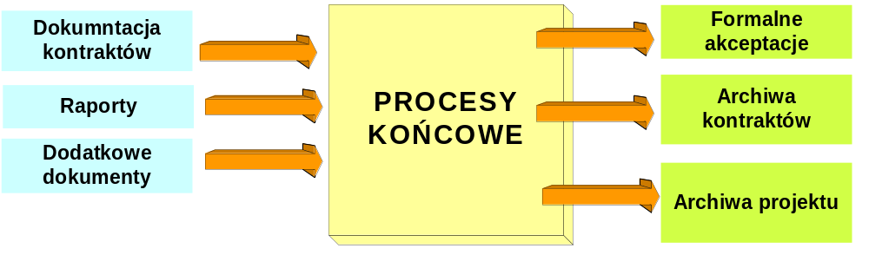
Procesy końcowe – I/O

Slide 21

Procesy końcowe - działania
Przykłady:
sprawdzanie wyników
zbieranie dokumentacji prac
demobilizacja
podpisywanie formalnych akceptacji
formułowanie wniosków

Slide 22

Wykonanie Planu
Główny proces projektu
W celu jego realizacji należy dysponować:
  wiedzą o produkcie
  umiejętnościami kierowniczymi
  systemem autoryzacji prac
  umiejętnością pracy zespołowej
  systemem wspomagania zarządzania
  procedurami organizacyjnymi

Slide 23

Produkty realizacji Planu projektu
Wyniki prac:
  rezultaty wykonanych czynności
  informacje o produktach wytworzonych i nieukończonych
  informacje o spełnieniu standardów
  informacje o poniesionych i uzgodnionych kosztach
Żądania zmian
  rozszerzenia lub redukcji zakresu
  modyfikacji budżetu
  zmian harmonogramu
Plan zarządzania projektem

Slide 24
Podsumowanie

